Slide 1
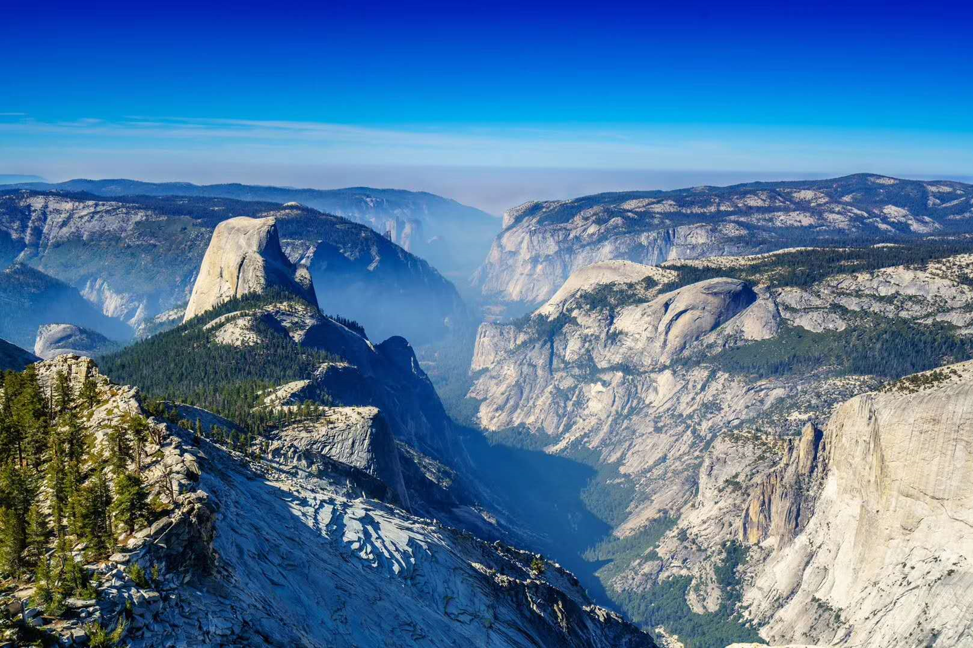
University Physics
Xi’an Jiaotong University
Dec. 16, 2022
Yosemite National Park

Slide 2
回顾：
用复数表示，自由粒子的波函数：
自由粒子在沿空间任意方向运动的波函数：
波恩波函数的物理意义：波函数模的平方代表某时刻 t 在空间某点 (x, y, z) 附近单位体积内发现粒子的概率，即 |Ψ|² 代表概率密度
单值、有限、连续； 归一化条件:
一维定态薛定谔方程（一维空间运动粒子, 势场V不随时间变化）
一维无限深势阱
粒子能量量子化 n
2/22

Slide 3
一维无限深势阱中粒子：
能量是量子化的 n=1,2,3, …
波函数
x
概率密度
0 a
概率分布
波函数
3/22

Slide 4
一维无限深势阱中的粒子（驻波角度）
粒子被束缚在一维无限深势阱中
∞
∞
V ( x )
粒子定态波函数具有驻波形式
x
0 a
4/21

Slide 5
一维无限深势阱中的粒子（不确定关系估算基态能量）
∞
∞
V ( x )
粒子在宽为 a 的无限深势阱
x
0 a
5/21

Slide 6
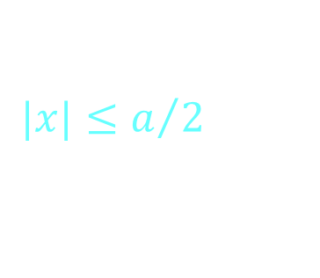
推广1： 一维有限深方势阱
V (x) = 0 -a/2 < x < a/2
V (x) = V₀ x < -a/2 或 x > a/2
-a/2
0
a/2
x
考虑 的情况
0
6/21

Slide 7
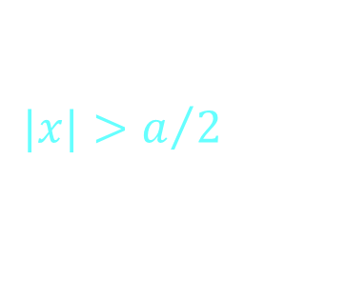
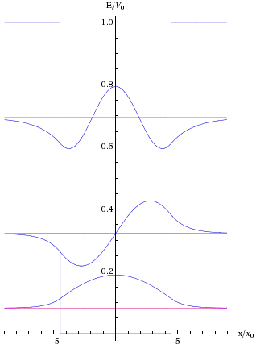
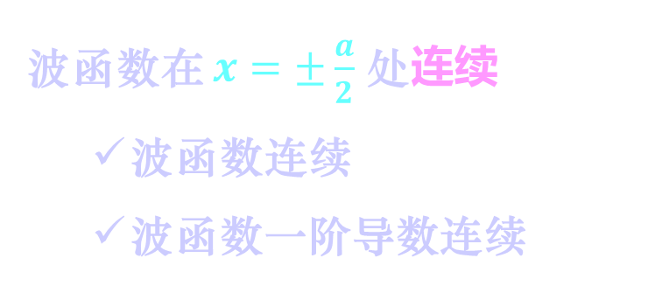
7/21

Slide 8

扩展之例2. 隧道效应（势垒贯穿）
E
x
B
这样的场景可在量子世界中真实存在！
8/21

Slide 9
U_{(x)}
一维方势垒：能量为 E 的粒子从I区入射势能为U₀的势垒区
U₀
Ⅰ Ⅱ Ⅲ
Ⅰ区： U ( x ) = 0 x ≤ 0
E
Ⅱ区： U ( x ) = U₀ 0≤ x ≤ a
Ⅲ区： U ( x ) = 0 x ≥ a
0 a x
定态薛定谔方程：
Ⅰ区
Ⅱ区
Ⅲ区
9/21

Slide 10
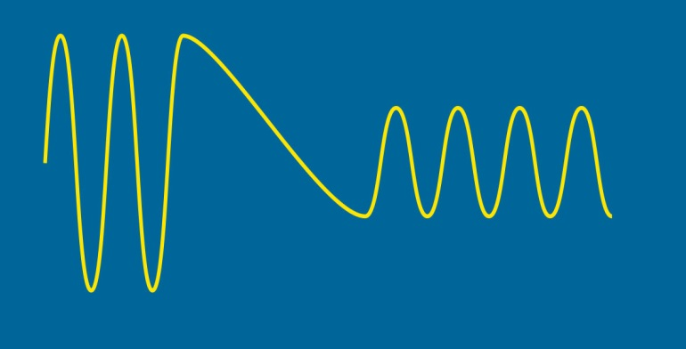
三个区域的波函数：
A₁，A₂，B₁，B₂和A₃的意义
Ⅰ区
U₀
Ⅰ Ⅱ Ⅲ
Ⅱ区
E
Ⅲ区
B₃ = 0
波函数在 x = 0 ，x = a 处连续
0 a x
x = 0 处：
x = a 处：
可得4个方程，可求出常数 A₁ 、B₁ 、 A₂ 、B₂ 和 A₃ 间关系，得到反射系数 和透射系数
10/21

Slide 11
求解得反射系数R 和透射系数T
U₀
Ⅰ Ⅱ Ⅲ
E
0 a x
入射粒子一部分透射到达III区，另一部分被势垒反射回I 区
讨论
(1) E > U₀ , R≠0 → 即使粒子总能量大于势垒高度，入射粒子并非全部透射进入 III 区，仍有一定概率被反射回 I 区。
(2) E < U₀ , T≠0 → 虽然粒子总能量小于势垒高度，入射粒子仍可能穿过势垒进入 III 区 — 隧道效应
11/21

Slide 12
(3) 透射系数T 随势垒宽度a、粒子质量m 和能量差变化，
随着势垒的加宽、加高，透射系数减小。
粒子类型 | 粒子能量 | 势垒高度 | 势垒宽度 | 透射系数
电子 | 1eV | 2eV
 | 1eV | 2eV
 | 1eV | 2eV | 2×10⁻¹⁰m
5×10⁻¹⁰m
0.024
2×10⁻¹⁰m
0.51
质子
3×10⁻³⁸
12/21

Slide 13
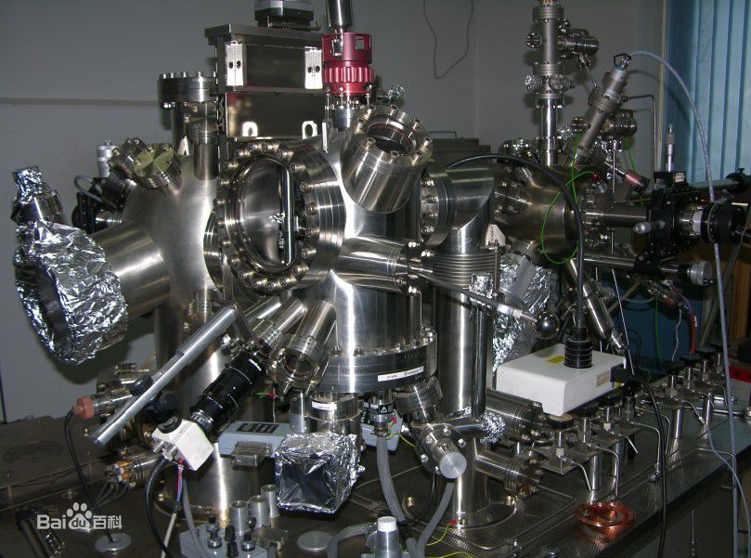
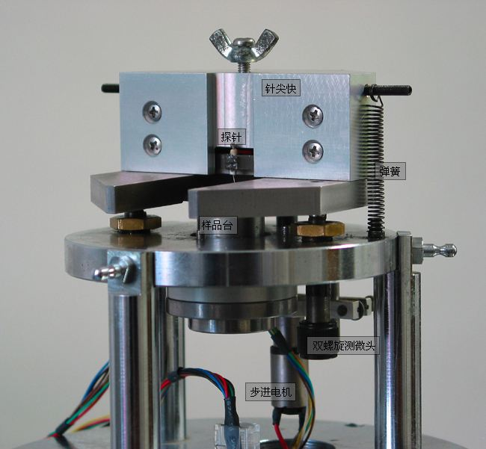
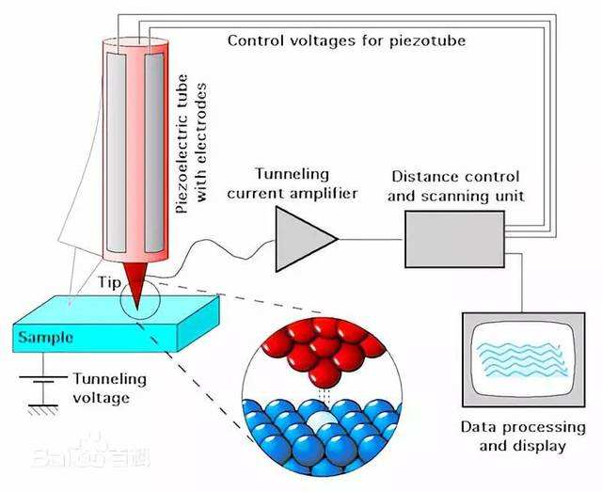
隧道效应（势垒贯穿）的应用
扫描隧道显微镜 Scanning Tunneling Microscope (STM)
13/21

Slide 14
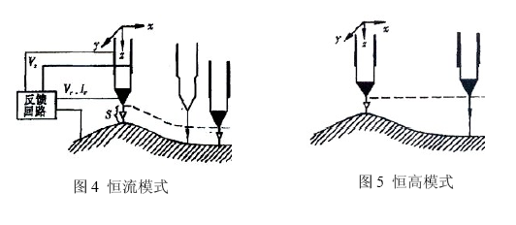
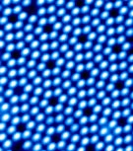
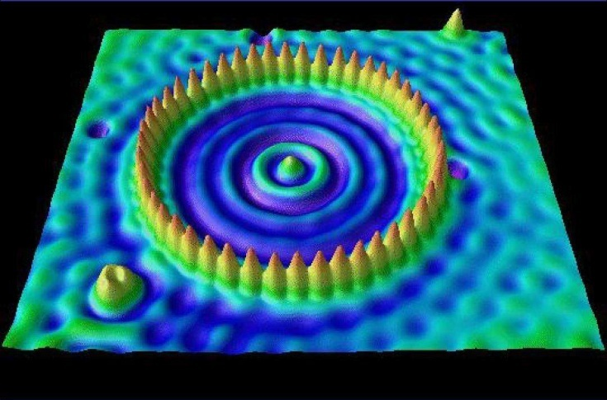
STM工作模式：
恒电流模式：隧穿电流不变，针尖与样品表面间的局域高度不变；
恒高度模式：针尖的绝对高度不变，隧穿电流大小反应样品表面信息。
分辨率：
水平
<0.1nm
垂直
<0.001nm
14/21

Slide 15
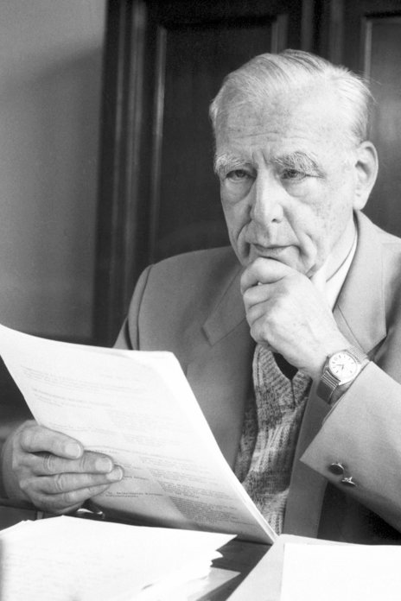
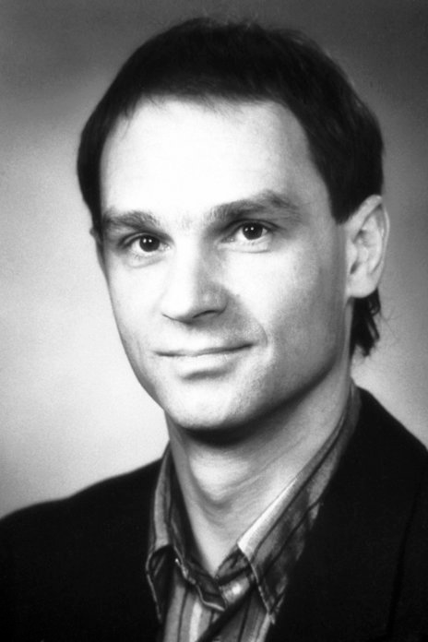
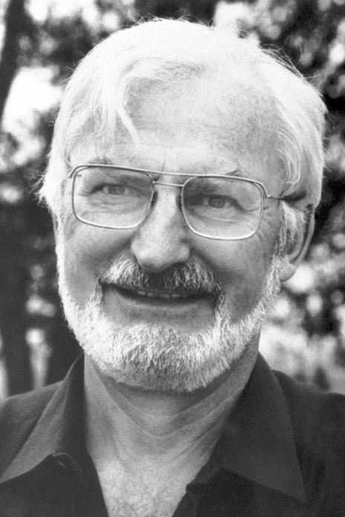
The Nobel Prize in Physics 1986
Ernst Ruska
恩斯特-鲁斯卡
Gerd Binnig
格尔德-宾宁
Heinrich Rohrer
海因里希-罗雷尔
To Ernst Ruska “for his fundamental work in electron optics, and for the design of the first electron microscope” , 1933.
To Gerd Binnig and Heinrich Rohrer “for their design of the scanning tunneling microscope”, 1981.
15/21
Notes:
1933年，电子显微镜的发明
1981年，扫描隧道显微镜的发明

Slide 16
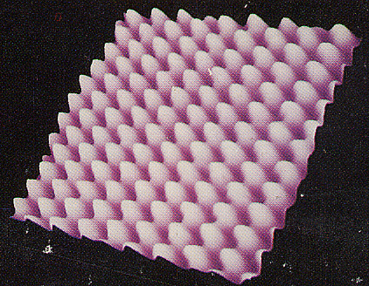
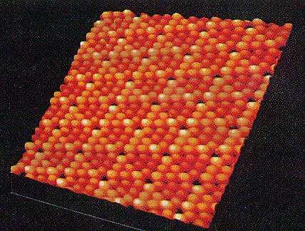
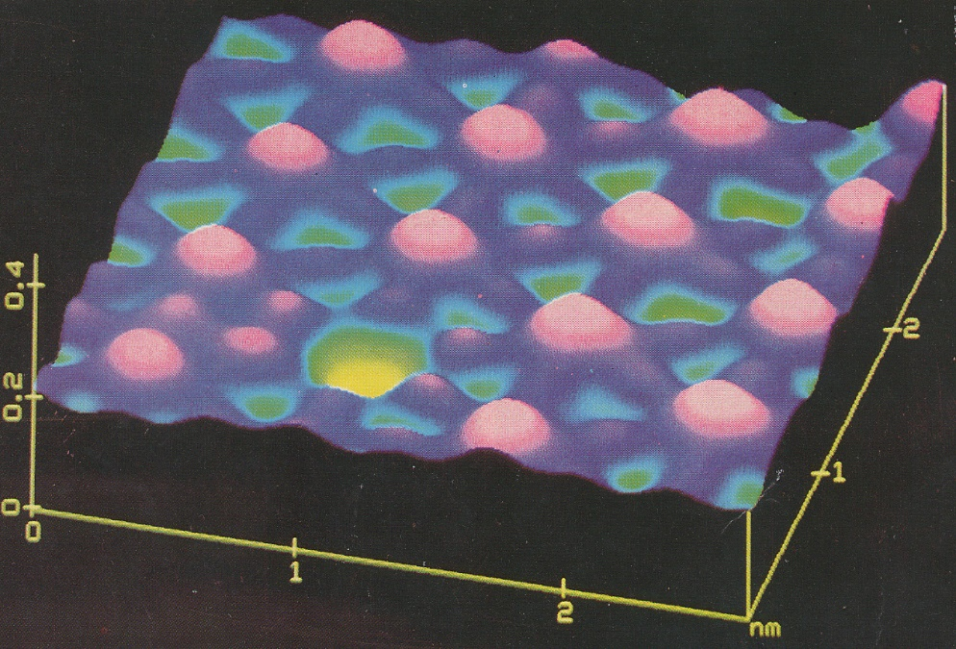
扫描隧道显微镜图片
硅表面的硅原子排列
砷化钾表面的砷原子排列
碘原子在铂晶体上的吸附
16/21

Slide 17
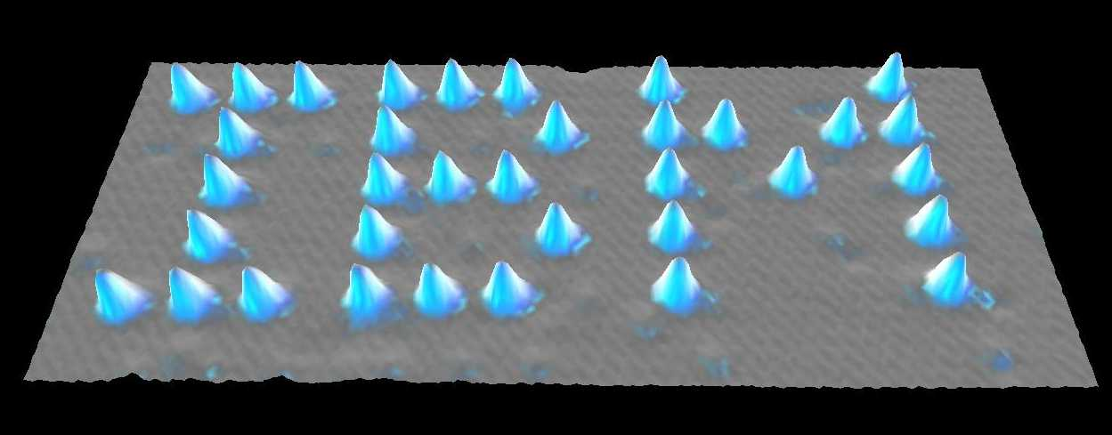
原子分子的搬运
1991年，恩格勒等用STM在镍晶体表面逐个移动氙原子拼成了字母IBM，每个字母长约5nm
17/21

Slide 18
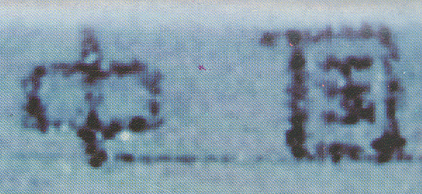
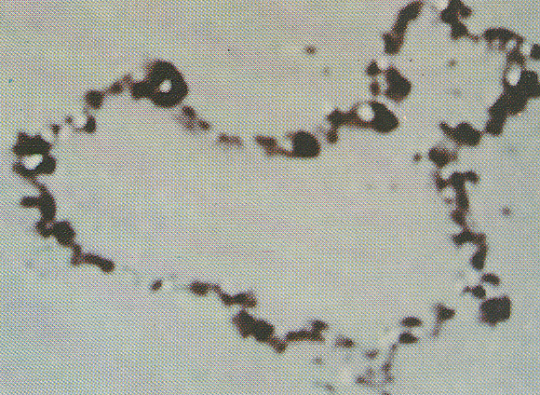
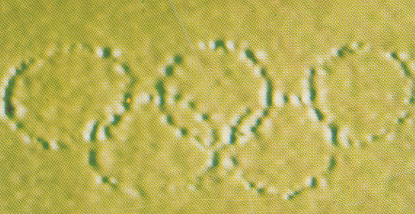
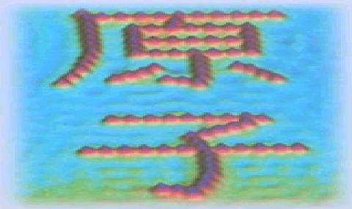
原子分子的搬运
18/21

Slide 19
扩展之例3. 一维谐振子[新知识]
1. 势能函数
m —振子质量，ω —固有频率，x —位移
2. 定态薛定谔方程
3. 能量量子化
说明
普朗克量子化假设 E_{n}=nhv E₀= 0
零点能
量子力学结果 E_{n}=(n+1/2)hv E₀= hv/2
19/21

Slide 20
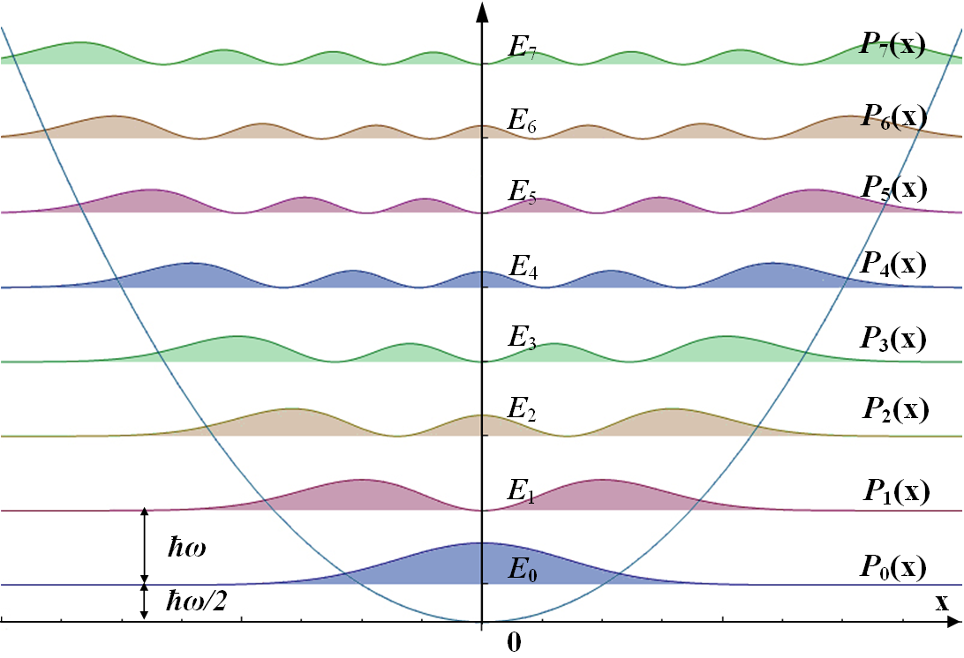
20/21

Slide 21
平衡位置附近的微振动可近似为是简谐振动。例如，原子核内质子和中子的振动、原子和分子的振动、固体晶格离子的振动等。
一维谐振子：
(1)量子化，相邻能级等间距：
(2)有零点能：
符合不确定度关系
(3) 当n →∞ 时，
能量量子化 → 能量连续
（宏观振子能量相应量子数 n ∼ 10²⁵ ，ΔE ∼ 10⁻³³J ）
符合玻尔对应原理：在大量子数极限情况下，量子体系的行为将渐近地趋于经典力学体系。
21/22

Slide 22
拓展：算符的引入：一维自由粒子薛定谔方程
自由粒子波函数:
求导，得到方程
22/22

Slide 23
算符(operator)
⎯ 对波函数的运算、变换或操作
例如:
：算符 代表对波函数关于 求导
：算符 代表对波函数关于 求导
：算符 代表用 乘波函数
：对波函数取复共轭
算符是通过对波函数的作用关系来定义的
23/22

Slide 24
算符和力学量的对应关系：
对于非相对论性自由粒子：
算符间对应关系：
作用于波函数，得自由粒子薛定谔方程:
24/22

Slide 25
薛定谔方程（粒子在势场U(x,t) 中运动）
设粒子在势场 U(x,t) 中运动，能量关系为
算符对应关系：
作用于波函数，势场中一维运动粒子薛定谔方程：
25/22

Slide 26
三维：
引入拉普拉斯算符：
薛定谔方程：
26/22

Slide 27
是量子力学的基本方程，描述非相对论性粒子波函数随时间演化规律。
是线性齐次微分方程，解满足态叠加原理
若 和 是薛定谔方程的解，
则 也是薛定谔方程的解。
方程中含有虚数 i
它的解Ψ是复函数，复数不能直接测量。而Ψ的模方代表概率密度，可测量
27/22

Slide 28
六.氢原子
球坐标的定态薛定谔方程
其解一般为
的函数：
给出的结论：
1. 能量量子化 主量子数
28/22

Slide 29
能量
主量子数 n = 1 ，2 ，3 ，……
电子分布
电子云密度 概率密度|Ψ|²
氢原子径向概率密度与r 的关系
玻尔氢原子理论中
电子的轨道位置…
，···
29/22

Slide 30
2. 角动量量子化
电子绕核转动的角动量 L 的大小
角量子数 l = 0 ，1 ，2 ， …… , n-1
3. 角动量空间量子化
角动量 L 的在外磁场 z 方向的投影
磁量子数 m_{l} = 0 , ±1 , ±2 , …… , ±l
30/22
Notes:
30

Slide 31
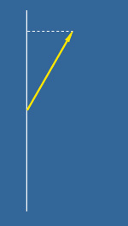
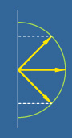
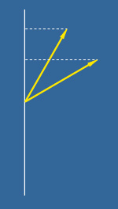
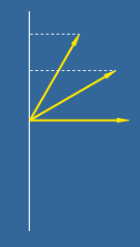
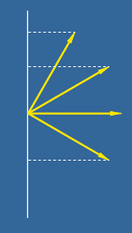
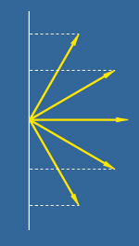
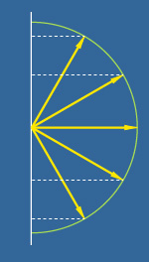
例如 l = 2 电子角动量的大小及空间取向 ？
L 的大小
磁量子数 m_{l} = 0 , ±1 , ±2
L 在 z 方向（外磁场）的投影
z
z
31/22
Notes:
31

